Slide 1
Задача Йосипа
Метод зменшення розміру задачі

Slide 2
Формулювання задачі
У колі стоїть n повстанці, пронумеровані від 1 до n-1. Починаючи з нуля, вони вбивають кожного k-ого, хто вижив по колу.

Slide 3
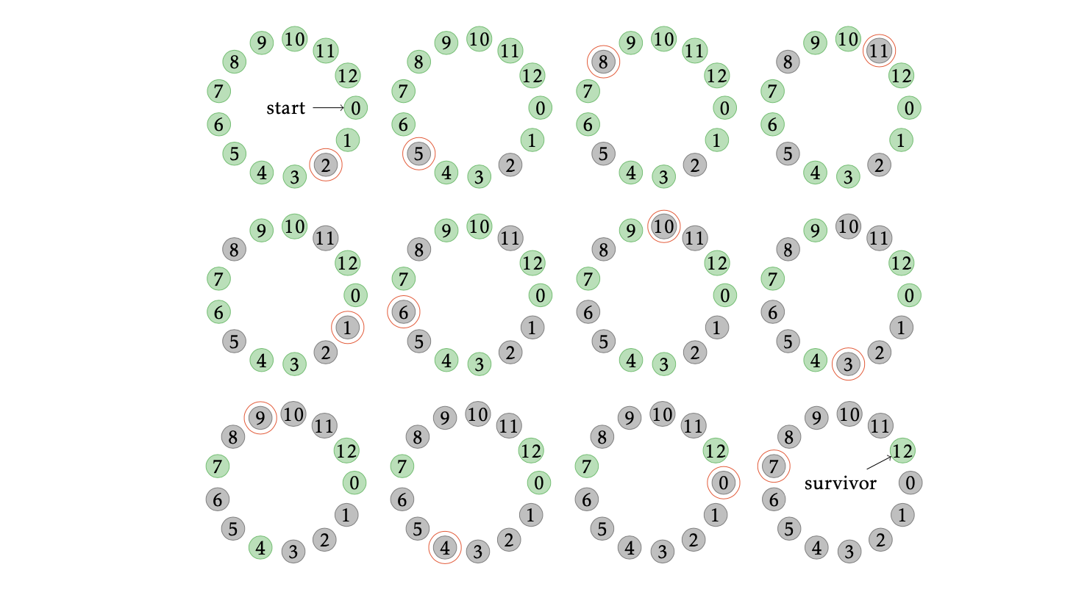

Slide 4
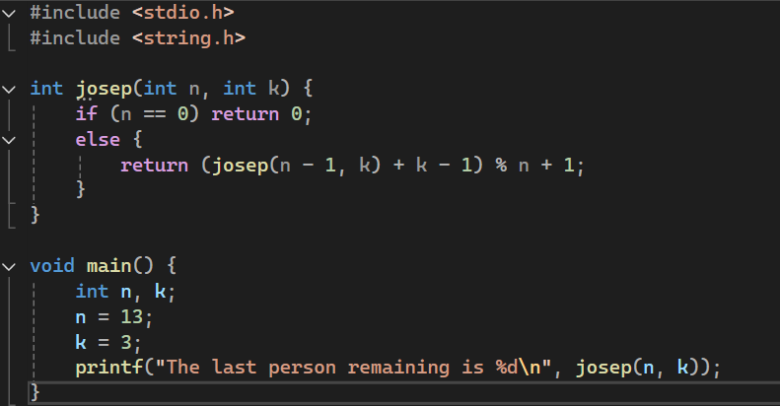
Код
O(n) де n – це кількість людей

